Slide 1
MUTYZM
Sylwia Duda
Neurologopeda

Slide 2
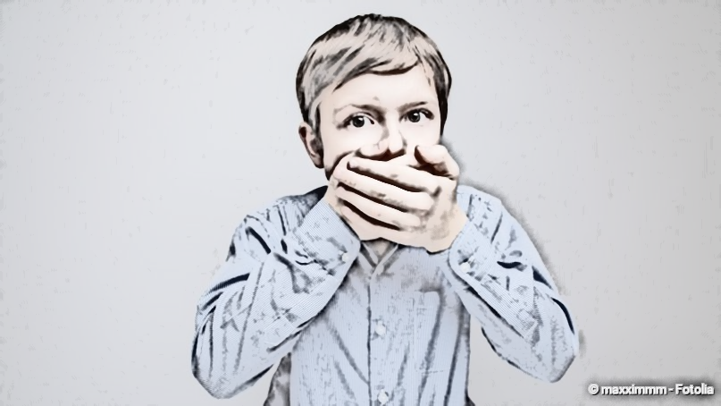

Slide 3
Termin mutyzm wywodzi się z języka łacińskiego i oznacza: niemy, milczący. W pedagogice, psychologii, logopedii, medycynie pojęciem tym określa się zaburzenie mowy polegające na braku lub znacznym ograniczeniu ekspresji oralnej (wypowiadania się spontanicznego oraz udzielania odpowiedzi na pytania) w sytuacjach społecznych, pomimo pełnego rozumienia mowy oraz możliwości werbalnego porozumiewania się na piśmie.

Slide 4
Oznacza to, że osoba dotknięta mutyzmem rozumie mowę innych ludzi, ma potrzebę komunikowania się werbalnego z otoczeniem, umie ubrać swoje myśli w odpowiednie słowa, ale nie jest w stanie ich wypowiedzieć. Objawy omawianego zaburzenia najczęściej obserwuje się w okresie, kiedy dziecko rozpoczyna uczęszczanie do przedszkola lub naukę w szkole, to jest pomiędzy 2.-3. a 5.- 8. rokiem życia. Mutyzm występuje zdecydowanie częściej u dziewczynek aniżeli u chłopców.

Slide 5
Przyczyny mutyzmu są różne. Występuje on w przebiegu takich chorób, jak schizofrenia, autyzm, histeria, a także przy wadach w budowie anatomicznej krtani, jamy ustnej, języka i podniebienia. Bardzo często ma podłoże psychiczne: dotyczy osób nieśmiałych, lękliwych. Mutyzm u dzieci może być związany z niechęcią do mówienia z powodu istniejącej wady wymowy, ze stresem związanym z nową sytuacją (np. pójście do przedszkola, rozpad rodziny) lub z przebywaniem w środowisku patologicznym i doświadczaniem przemocy. Odnotowano także przypadki mutyzmu dziecięcego w rodzinach dwujęzycznych, kiedy dziecko nie znało lub nie chciało porozumiewać się w innym języku.

Slide 6
Ze względu na objawy mutyzmu dzieli się go na:
mutyzm całkowity – osoba dotknięta tym zaburzeniem nie mówi wcale, może jednak porozumiewać się z otoczeniem za pomocą gestów, mimiki, krzyku lub bezgłośnego szeptu,
mutyzm sytuacyjny – osoba przestaje mówić w sytuacjach, które są dla niej nowe lub stresujące, a w innych warunkach mówi normalnie i nie przejawia żadnych zaburzeń; objawy mutyzmu mijają wraz z ustąpieniem trudnej sytuacji,
mutyzm wybiórczy – pacjent rozmawia z pewnymi osobami, a z innymi nie (np. rozmawia z domownikami, a nie odzywa się w szkole), często reaguje płaczem lub agresją na jakąkolwiek próbę nawiązania z nim kontaktu przez obcą osobę.

Slide 7
Specjalistami odpowiedzialnymi za diagnozę i leczenie mutyzmu są logopeda, psycholog i psychiatra. Bardzo istotna w przypadku tego zaburzenia mowy jest szybka reakcja opiekuna dziecka, która zwiększa szanse powodzenia terapii. Ona z kolei może przyjąć formę behawioralną, której celem jest zastąpienie dotychczasowych nawyków nowymi, nieszkodliwymi i społecznie pożądanymi. Druga możliwość leczenia to terapia psychodynamiczna, której celem jest odkrycie podświadomych problemów pacjenta.

Slide 8
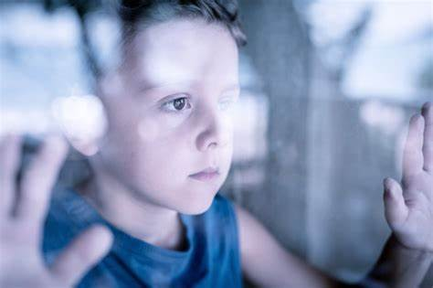
Mutyzm wybiórczy nie mija samoistnie, a nieleczony utrwala się i może stać się przyczyną izolacji społecznej, uzależnień, a nawet samobójstw. Wczesne rozpoznanie zaburzenia i wdrożenie odpowiedniej terapii jest niezwykle istotne, ponieważ w początkowym stadium jest ono bardziej podatne na leczenie.

